Slide 1




INICIO
GRABACIÓN

Slide 2





INDICE
1
AUDITAR A LAS PERSONAS
2
CONCEPTOS (Bibliografía)
3
EJEMPLOS APLICADOS
4
CONCLUSIONES

Slide 3




Supervisar
¿Que auditar?
¿Por qué auditar?
Instrumentos para la realización de auditorias
Los indicadores de administración de talento humano

Slide 4
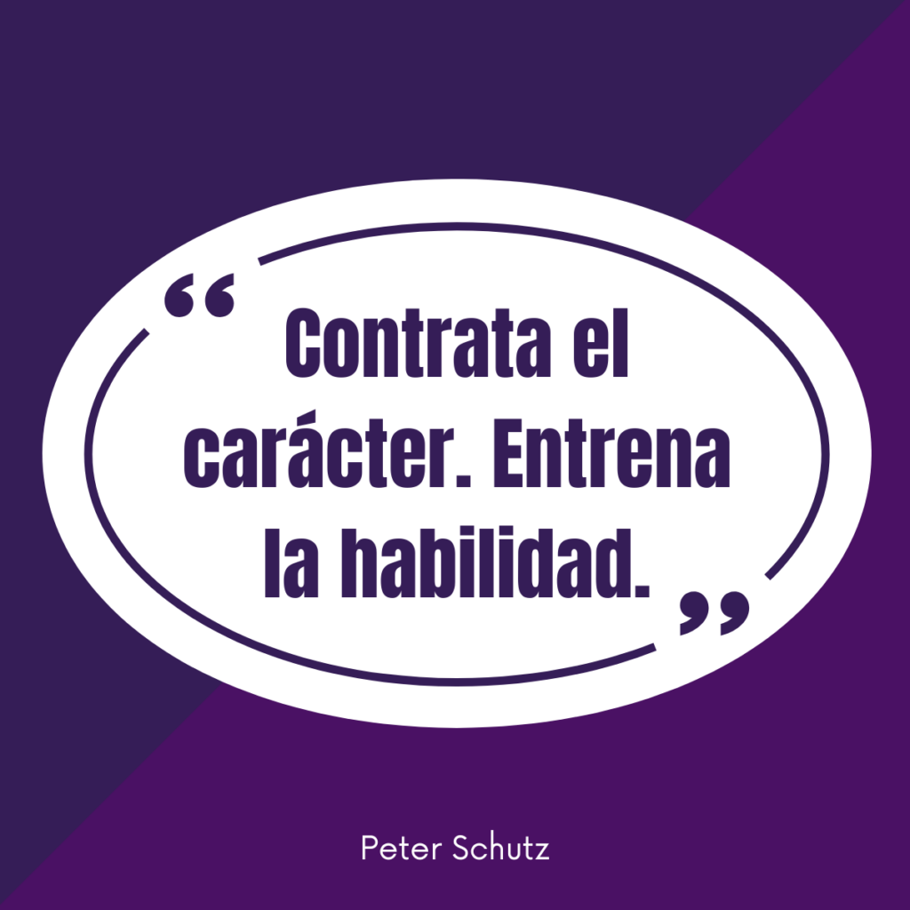

Slide 5

SUPERVISAR
Se define como seguir, acompañar, orientar, mantener y controlar el cumplimento de las reglas y reglamentos impuestos en la organización.
Es dar seguimiento a las operaciones y actividades a efecto de garantizar que los planes y objetivos de la organización sean ejecutados.
La función del staff consiste en diseñar sistemas para reunir y obtener datos que proporcionen información a la organización Los gerentes y los administradores deben tener información a tiempo real para tomar decisiones y hacer que sucedan las cosas.
Chiavenato,2013

Slide 6

AUDITORIAS
Una auditoría de recursos humanos es nada más ni nada menos que un proceso interno que sirve para chequear el «estado de salud» organizativo puertas adentros de una empresa. Desde los métodos y términos de contratación hasta la gestión de gastos y bienestar laboral, múltiples facetas de rrhh son tenidas en cuenta aquí.
Chiavenato,2013

Slide 7


AUDITORIAS
Una auditoría bien hecha, puede hacer la diferencia entre optimizar la gestión humana, la productividad, el uso del tiempo y, por lo tanto, facilitar que se alcancen los siempre tan anhelados objetivos de negocios. Pero para poner manos a la obra, hay algunos conceptos que debemos aclarar.
Chiavenato,2013

Slide 8

¿QUE ES UNA AUDITORIA DE GTH
Una auditoría de recursos humanos es un método a través del que se revisan las políticas de una empresa, los procedimientos internos, la documentación y los programas de recursos humanos con la finalidad de identificar puntos clave a mejorar dentro de la organización.
Cuando una empresa crece es cuando este tipo de auditoría es necesaria, ya que hace que revisar el cumplimiento de las funciones de cada uno de sus departamentos sea mucho más fácil. Si no se realizase, la revisión de los datos se volvería demasiado complicada y, al final, sería difícil tener un análisis objetivo e imparcial, ya que dicha revisión dependería de la dirección.
Cualquier auditoría interna aumenta las posibilidades de la empresa de cumplir sus objetivos, además de detectar fraudes o malversaciones de activos y problemas similares. ¿Cómo? Asegurando la veracidad de todos los datos que se van acumulando a lo largo de la actividad, y que serán revisados durante la auditoría.
Chiavenato,2013

Slide 9
FINALIDAD AUDITORIA DE GTH
CAMPOS QUE CUBRE LA AUDITORÍA
SISTEMA DE INFORMACIÓN SOBRE LA ADMINISTRACIÓN PERSONAL
PLANES DE RECURSOS HUMANOS
COMPENSACIONES
ANÁLISIS DE PUESTO
IGUALDAD DE OPORTUNIDADES
INTEGRACIÓ DE PERSONAL Y DESARROLLO
RECLUTAMIENTO
CAPACITACIÓN Y ORIENTACIÓN
SELECCIÓN
DESARROLLO PROFESIONAL

Slide 10
TIPOS DE AUDITORIA DE GTH
Según el auditor, la auditoría puede ser interna o externa.
Según el alcance, puede ser de ámbito integral, parcial o temática.
Según el enfoque, hablamos de auditoría comparativa, retrospectiva, estadística o por objetivos.
Por la estructura, nos encontramos con auditorías de organización o de dirección.
A partir de la misión, podemos hablar de auditorías de cumplimiento, de eficacia o estratégicas.
Según la actividad, hay auditorías de negociación, salud laboral, prevención de riesgos, comunicación interna, cultura, clima laboral o distribución del tiempo.
Por funciones, encontramos auditorías de reclutamiento, selección, formación, retribuciones, rendimiento y desempeño.
Chiavenato,2013

Slide 11

BENEFICIOS

Slide 12
BENEFICIOS
Se identifican las contribuciones que hace el departamento de personal a la organización.
Se mejora la imagen profesional del departamento de personal.
Se alienta al administrador de personal a asumir mayor responsabilidad y a actuar en un nivel más alto de profesionalismo.
Se esclarecen las responsabilidades y los deberes del departamento de personal.
1
2
3
4

Slide 13
BENEFICIOS
Se facilita la uniformidad de las prácticas y las políticas.
Se detectan problemas latentes potenciales explosivos.
Se garantiza el cumplimiento de las disposiciones legales.
Se reducen los costos en recursos humanos mediante prácticas mejoradas.
Se promueven los cambios necesarios en la organización
5
6
7
8
9

Slide 14

Por qué deberías hacer una auditoría de recursos humanos en tu empresa
Lo cierto es que existen muchas ventajas de llevar a cabo una auditoría en tu empresa. Sin duda la más importante es poder tener una visión amplia de todo lo que sucede en la empresa y cómo el departamento de recursos humanos cumple su función.
Sabiendo cómo suceden las cosas dentro de la organización, es posible detectar errores y aspectos a mejorar, además de los puntos positivos que conviene reforzar.
Chiavenato,2013

Slide 15

VISIÓN DETALLADA DEL DEPARTAMENTO
Entender cómo funciona cada componente del departamento y cómo se integran en la empresa es fundamental para tener el control.
Chiavenato,2013

Slide 16

PROMUEVE EL CAMBIO POSITIVO
Evolucionar es vital, y al identificar los puntos conflictivos de la empresa se pueden asentar puntos de acción para seguir mejorando.
Chiavenato,2013

Slide 17
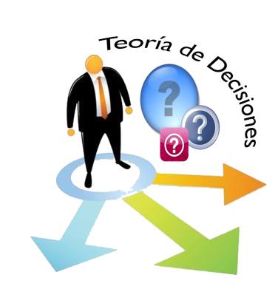
PROPORCIONAR DATOS
Al hacer una auditoría, podrás tener datos concretos con los que tomar la decisión correcta.
Chiavenato,2013

Slide 18

Pasos para hacer una auditoría de recursos humanos
1. Determinar el alcance de la auditoría
El equipo debe, en primer lugar, decidir cuáles serán los objetivos de la consultoría de personal y cuáles serán las áreas a revisar. Si es la primera vez que la empresa se somete a una consultoría de RRHH, puede optar por realizar un análisis a gran escala
Chiavenato,2013

Slide 19

Pasos para hacer una auditoría de recursos humanos
2. Planificar las preguntas a resolver
Las asesorías responden, normalmente, a una serie de preguntas que son clave para el departamento o la organización. Es importante dedicar el tiempo suficiente a elaborar este cuestionario ya que será el que nos guíe en los próximos pasos.
Chiavenato,2013

Slide 20

Pasos para hacer una auditoría de recursos humanos
3. Recoger información
Llega el momento de ponerse manos a la obra y recoger información para la auditoría. En esta fase será necesario recopilar datos sobre la organización, procesos, prácticas, etc. Normalmente, las consultoras de RRHH utilizan el cuestionario para saber qué información necesitan.
Chiavenato,2013

Slide 21

Pasos para hacer una auditoría de recursos humanos
4. Comparar los resultados
Para evaluar los resultados obtenidos, se comparan con los ofrecidos por otras empresas de tamaño similar o el histórico de la propia empresa (de haberlo). Poner los datos en un contexto nos ayudará a entender mejor cuál es el desempeño de la organización en el área analizada.
Chiavenato,2013

Slide 22

Pasos para hacer una auditoría de recursos humanos
5. Elaborar un informe
El siguiente paso es recoger los resultados obtenidos y presentarlos en un informe completo. Así, el equipo de RRHH puede revisarlo fácilmente e incluso llegar a manos de miembros de la dirección. Además, a partir de este análisis se suelen proponer acciones de mejoras concretas.
Chiavenato,2013

Slide 23

Pasos para hacer una auditoría de recursos humanos
6. Crear un plan de acción
Con los cambios sugeridos por la consultora de RRHH a raíz de la auditoría, la empresa debe diseñar un plan de acción que recoja las tareas que se van a llevar a cabo. Es importante ser específicos, establecer objetivos y plazos concretos.
Chiavenato,2013

Slide 24

Pasos para hacer una auditoría de recursos humanos
7. Seguir mejorando
La auditoría de RRHH es solo una pequeña parte del proceso. Los responsables de RRHH deben introducir una cultura de mejora continua de las políticas y los procesos internos del departamento. Así, la organización nunca dejará de mejorar y conservará su ventaja competitiva.
Chiavenato,2013

Slide 25
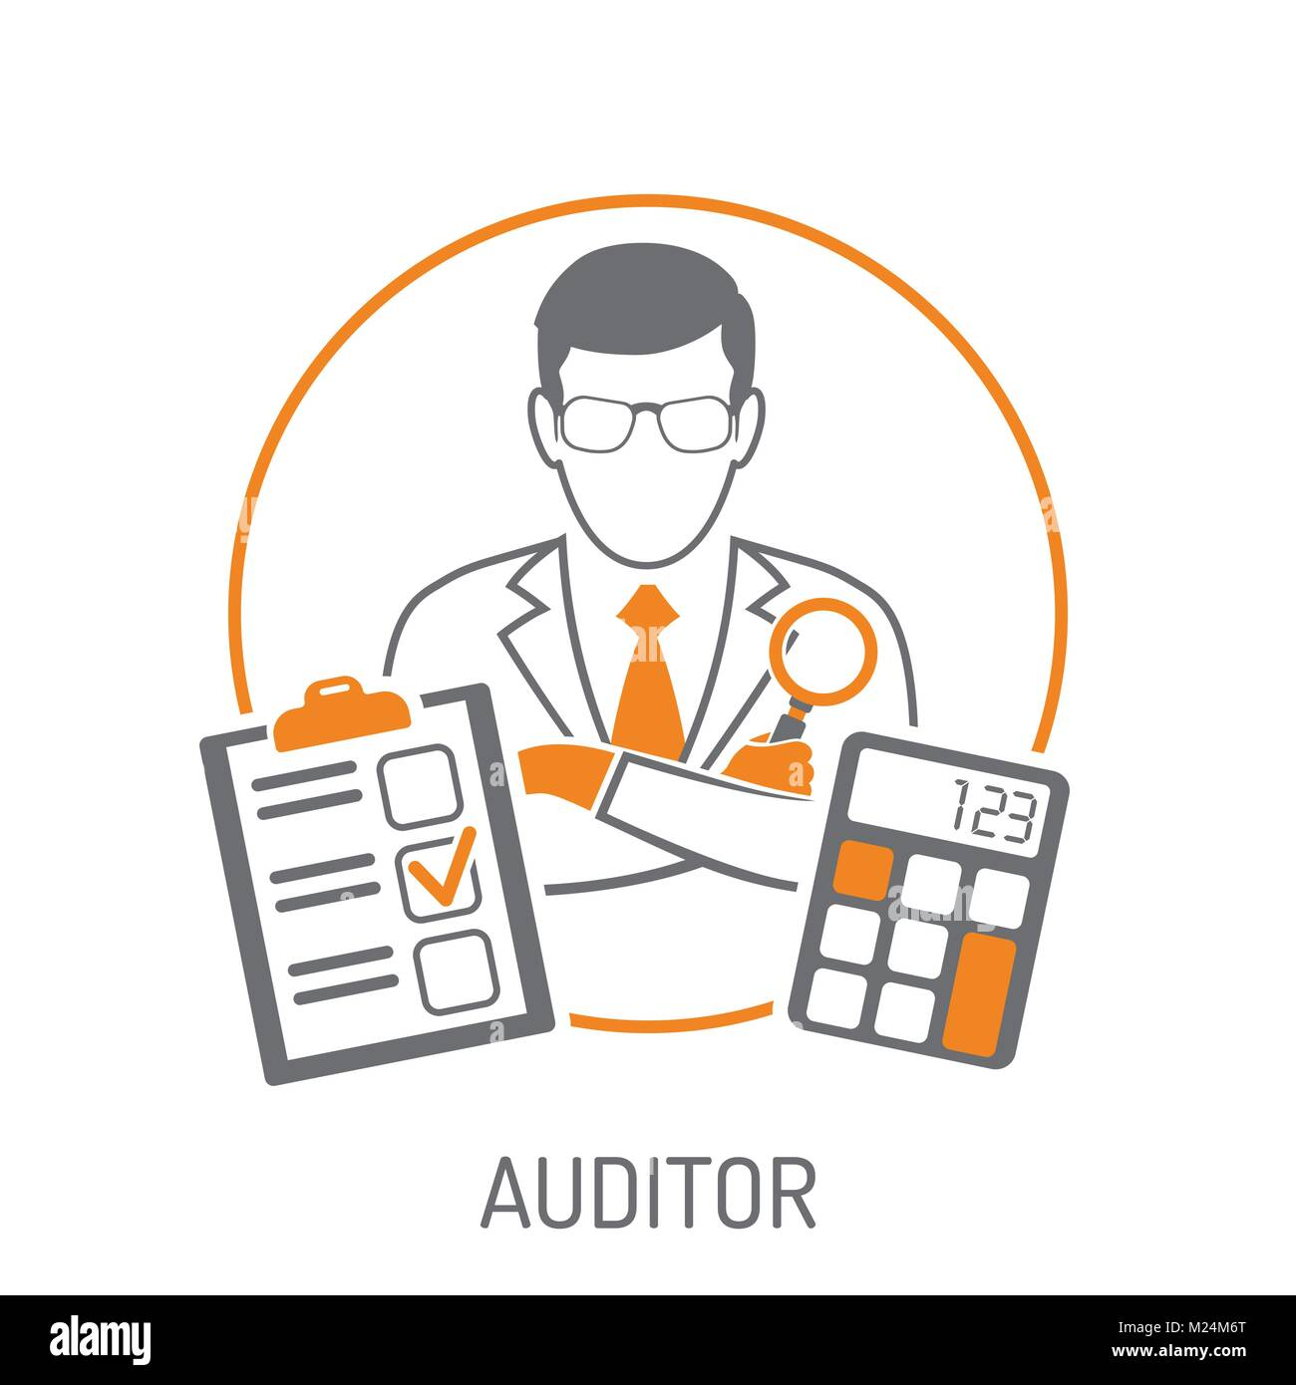
La figura del auditor
El auditor es aquel profesional que realizará la auditoría interna, aunque esta también puede ser llevada a cabo por una persona de dentro de la empresa con conocimientos técnicos suficientes (aunque se recomienda que se haga externamente, para asegurar la objetividad del análisis).
La empresa deberá facilitar al auditor todos los datos que este crea necesarios, de modo que pueda conocer su verdadera situación y los detalles que la hacen avanzar y/o retroceder, así como aquellos puntos en los que no está cumpliendo con el reglamento.
Chiavenato,2013

Slide 26

Revisión de contratos
La auditoría laboral interna es aquella que se centra en revisar los tipos de contrato que una empresa está empleando con sus trabajadores, además de otros factores relacionados y de vital importancia para el desarrollo óptimo de la empresa.
Al existir varios tipos de contrato laboral, que se utilice uno y no otro puede repercutir tanto en la eficiencia de los empleados como en los costes de la empresa. Es decir, este tipo de auditoría nos demuestra qué tipo de contrato es mejor para cada trabajador, cuando lo que se quiere es que el desarrollo de los procesos y la actividad de la empresa en general sean eficaces.
Chiavenato,2013

Slide 27

Ejemplos Revisión de contratos
Pongamos esta situación como ejemplo: En una empresa hay un empleado que tiene un contrato de jornada completa, pero podría desempeñar su función sin sacrificar la calidad de su trabajo ejerciendo su actividad únicamente con la mitad de horas. Para la empresa, cambiar este contrato de jornada completa a uno media jornada sería beneficioso.
También puede suceder el caso contrario: Que en una empresa haya un empleado que tenga que trabajar en varios proyectos con un contrato a media jornada, haciendo que el desarrollo de sus funciones sea más lento. A la empresa le puede interesar proporcionarle un contrato de más horas, para que los objetivos del trabajador se cumplan en un período de tiempo menor.
Chiavenato,2013

Slide 28
¿Qué procesos incluye una auditoría laboral de rrhh?
A pesar de que la “revisión de los contratos” es la joya de la corona en cuanto a una auditoría laboral interna se refiere, esta no es su única función.
Una auditoría laboral interna también tiene que encargarse de llevar a cabo las modificaciones de dichos contratos, revisar los documentos de los trabajadores, los pagos, las vacaciones, etc. Además, también será la responsable de revisar o crear el Reglamento Interno y el Reglamento de Seguridad y Salud de la empresa, asegurándose de que este se cumpla.
Por último, la auditoría laboral interna también sirve para comprobar que los contratos se están cumpliendo tal y como deberían, ya que cualquier tipo de auditoría interna está estrechamente vinculada con el análisis de la ética empresarial.
Chiavenato,2013

Slide 29

Factores clave para realizar con éxito una auditoría de RRHH
Es importante tener en cuenta que una auditoría es una gran oportunidad para aprender y seguir creciendo, más allá de una valoración negativa del trabajo que ha desempeñado tu departamento de RRHH.
Son un momento clave para el departamento y para la empresa, del que aprender y seguir avanzando como profesional de RRHH. Si consigues ver la auditoría como una oportunidad en lugar de entenderla como una amenaza, seguramente consigáis llevar a cabo este proceso exitosamente.
Chiavenato,2013

Slide 30

Ventajas de una auditoría laboral
Operativamente hablando y como lo hemos mencionado anteriormente, las auditorías ayudan a alinear los objetivos de gestión de personal con los objetivos corporativos.
Desarrolla y mejora la imagen profesional del departamento de recursos humanos, ya que contribuye a clarificar roles, responsabilidades, obligaciones y beneficios de otras áreas.
En el sentido estratégico, es una herramienta vital para la detección de errores críticos de cualquier índoles. Sirve a su vez, para optimizar la gestión de gastos, facilitando una previsión y planificación de inversión inteligentes.
Chiavenato,2013

Slide 31

Desventajas de una auditoría laboral
El principal inconveniente que puede surgir, es que no se estén estudiando en profundidad todas las áreas pertinentes. A menudo es usual que las auditorías se enfoquen pura y exclusivamente en las cuestiones burocráticas (revisión de contratos, gestión de nóminas, control horario, etc.). Pero es vital dedicar nuestros esfuerzos a cuestiones más subjetivas que tienen una repercusión directa sobre el desempeño laboral, como ser:
La retribución flexible.
El clima laboral.
La motivación laboral.
El bienestar laboral.
Las políticas de empresa.
Chiavenato,2013

Slide 32
Desventajas de una auditoría laboral
El segundo gran problema que puede surgir es que los resultados obtenidos no sean utilizados como “hoja de ruta” para corregir el rumbo.
En consonancia, es habitual que cuando se pierde el concepto de “centralidad humana”, las auditorías se conviertan en instrumentos similares a una cacería de brujas, buscando culpables individuales por las fallas dentro de la organización. Este jamás debería ser el enfoque de este tipo de procesos.
Las auditorías de rrhh simplemente señalan lagunas operativas e indican un desajuste entre las necesidades organizativas y las competencias de los empleados. Por esto mismo es clave apuntar al funcionamiento de la compañía como un sistema en sí mismo, y no buscar chivos expiatorios.
Chiavenato,2013

Slide 33

Objetivos de una auditoría de recursos humanos
todo esto con la finalidad última de asegurarnos de mantener a raya el “estado de salud” de nuestra organización y por lo tanto, de nuestra plantilla. Esto significa:
Cumplir con todos los requisitos y obligaciones legales.
Revisar y actualizar, si fuera necesario, las políticas de empresa.
Optimizar las operaciones y gestiones del área de rrhh.
Analizar cualitativamente los roles dentro de la empresa.
Identificar y revertir problemas críticos de desempeño.
Chiavenato,2013

Slide 34

INDICADORES DE GESTIÓN DEL TALENTO HUMANO
Los indicadores clave o KPI’s son métricas que ayudan a medir y cuantificar el rendimiento en función de metas y objetivos específicos que tienen las actividades que se llevan a cabo para las operaciones de una empresa.
Para que los KPI’s sean realmente efectivos y confiables deben de reunir ciertas características :
Específicos
Mesurables
Asequibles
Relevantes
Chiavenato,2013

Slide 35
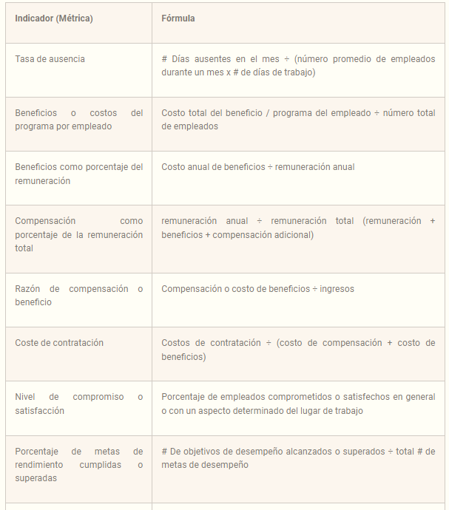

Slide 36
INDICADORES DE GESTIÓN DEL TALENTO HUMANO
Es la expresión de una opinión
Es la aplicación de unas normas y procedimientos establecidos
Es llevada a cabo por personal especializado: auditor
Contiene: objetivos, programas, ejecución y organización.
La finalidad es triple:
Determinar que se ha hecho, apreciar que se está haciendo y recomendar las posibles acciones futuras Por lo tanto, auditar no es solo diagnosticar el pasado, sino apreciar el presente y asesorar sobre la evolución futura, es el desarrollo dinámico cíclico de la realidad empresarial
Chiavenato,2013

Slide 37
CONCLUSIONES
Auditar no es solo diagnosticar el pasado, sino apreciar el presente y asesorar sobre la evolución futura, es el desarrollo dinámico cíclico de la realidad empresarial y, más que la radiografía, es un video de seguimiento.
La auditoría es la reunión y clasificación de datos que corresponden a las funciones del departamento de talento humano, en toda la amplitud y profundidad necesaria para los fines de análisis, estudios y previsiones.
Chiavenato,2013

Slide 38
FIN DE GRABACIÓN

